Slide 1
О благотворительной деятельности в Пермском муниципальном фонде поддержки малого предпринимательства
Докладчик: Конина Анна Геннадьевна,
директор Пермского муниципального фонда поддержки малого предпринимательства

Slide 2
С 18.05.2022 открыт специальный благотворительный счет:
для оказания гуманитарной помощи населению Донецкой и Луганской народных республик
для оказания материальной поддержки участников Специальной военной операции и их семей
для оказания материальной поддержки волонтерским организациям, производящим дополнительное снаряжение участникам СВО
для помощи пострадавшим жителям Курской области

Slide 3
ДОЛГОСРОЧНАЯ БЛАГОТВОРИТЕЛЬНАЯ ПРОГРАММА «СВОИХ НЕ БРОСАЕМ» НА 2022- 2024 ГОДЫ
Утверждена Советом фонда,
Протокол от 09.07.2022 № 7
Новая редакция утверждена
Советом фонда,
Протокол от 08.08.2024 № 8
Благотворительные взносы, руб. | Физические лица, руб. | Юридические лица, руб.
4 683 186,85 | 1 577 961,85 | 3 105 225,00

Slide 5
Расходы за 2022-2024 годы

Slide 6
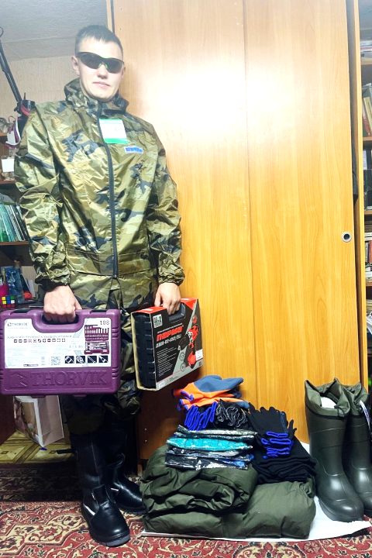
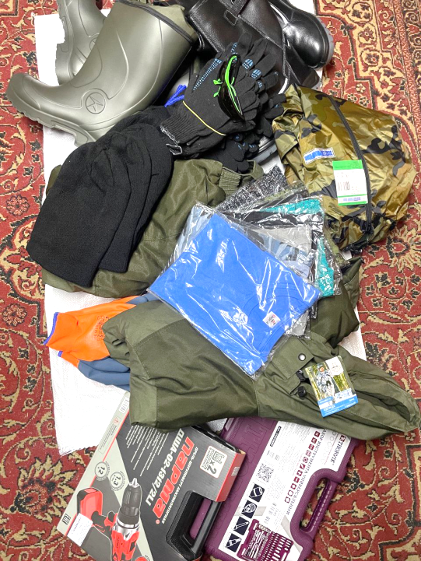
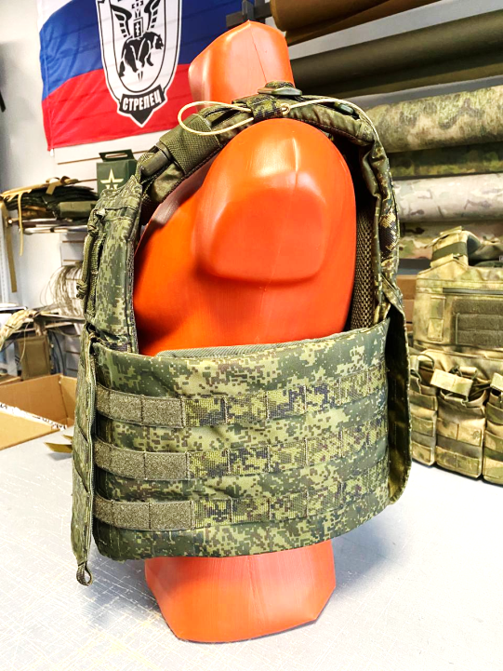
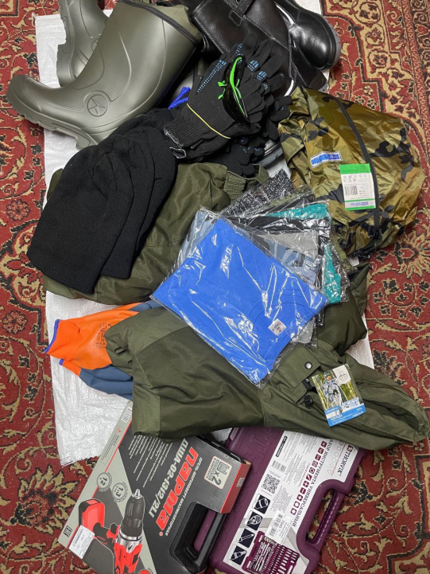
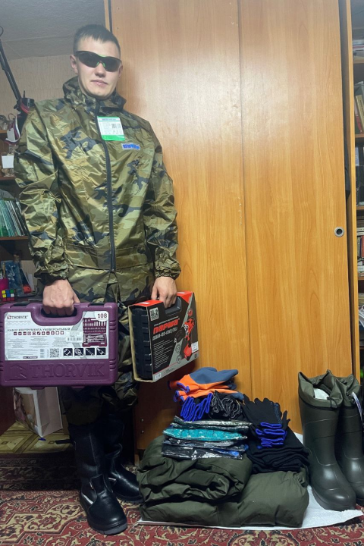
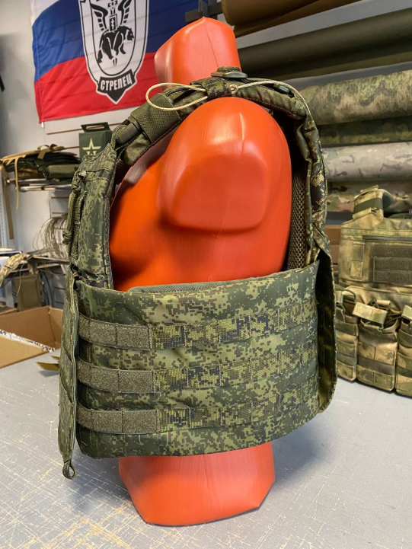
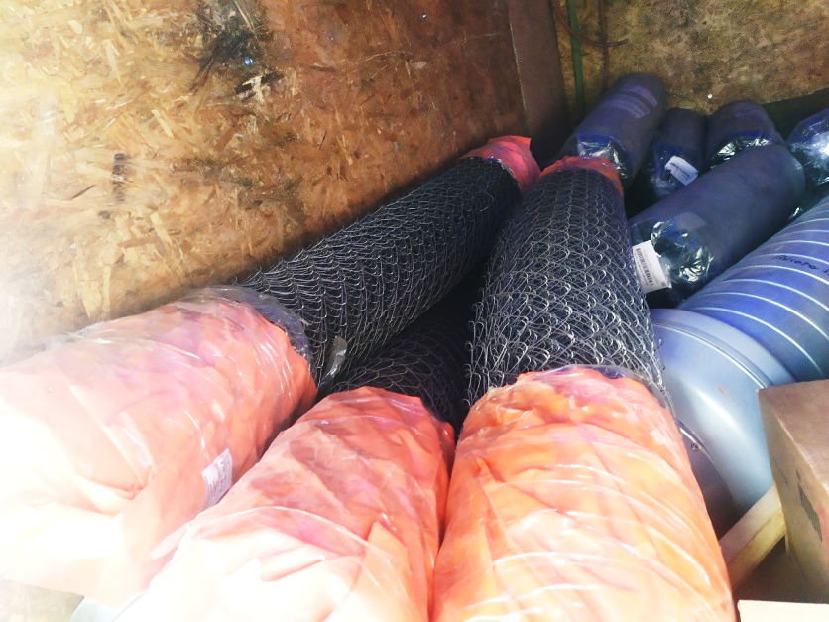
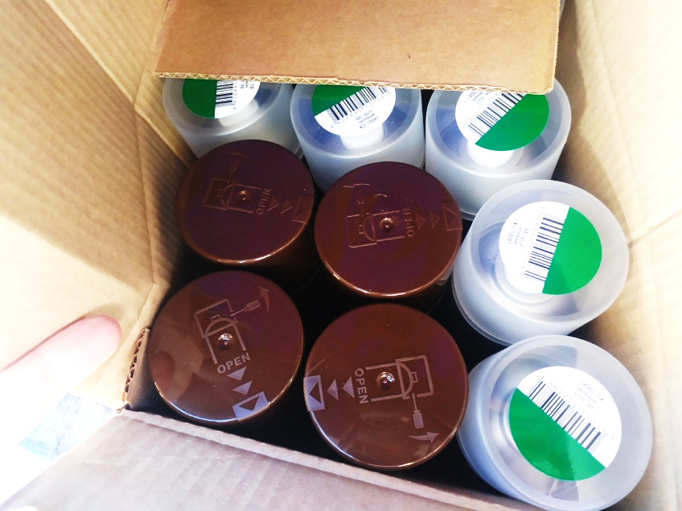
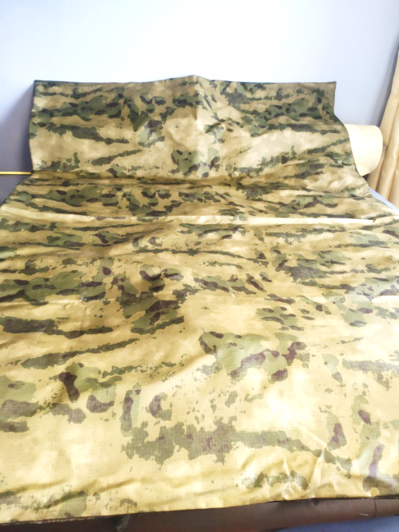
Помощь бойцам

Slide 7
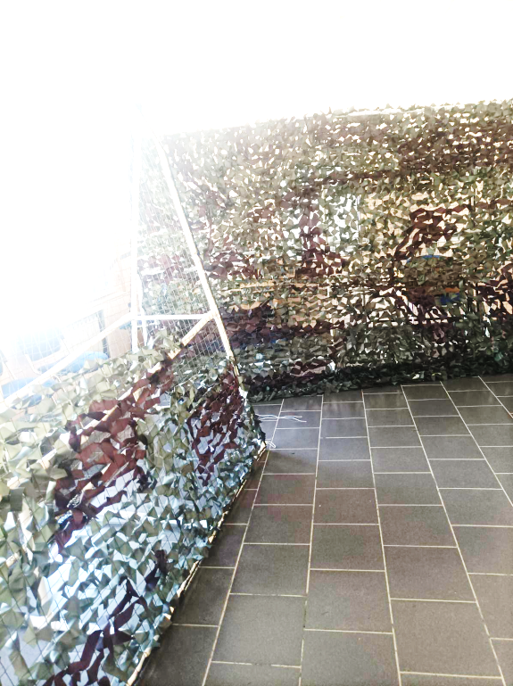
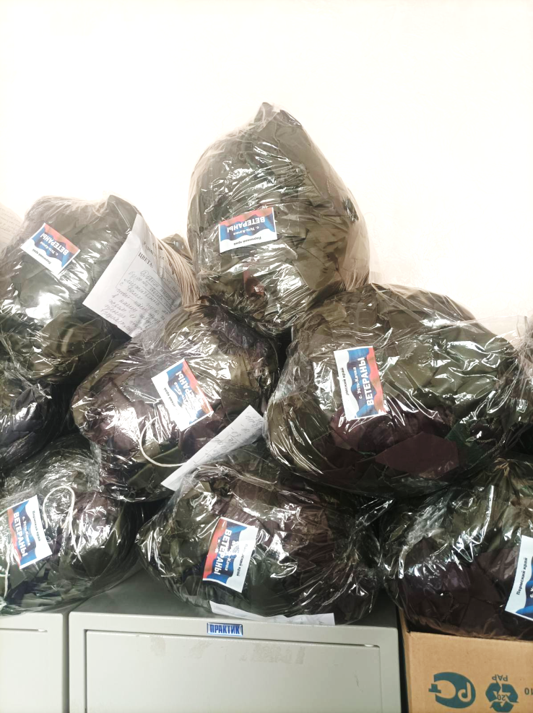
Помощь в производстве продукции для фронта

Slide 8
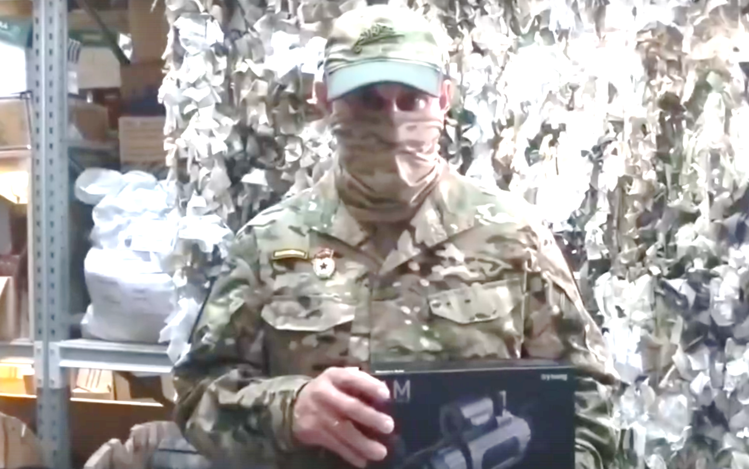
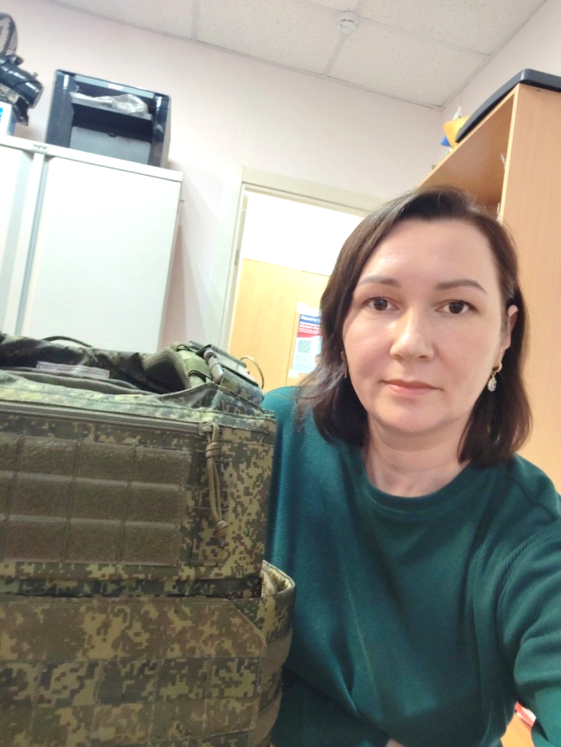
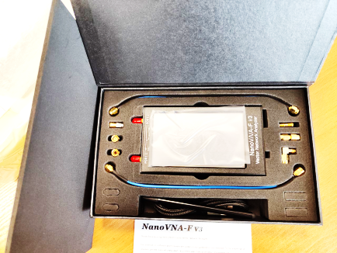
Помощь фронту

Slide 9
Помощь пострадавшим Курской области

Slide 10
Информация на сайте фондпермь.рф
в разделе Благотворительность

Slide 11
Выражаем благодарность!
ООО «НОР»
ООО «ТЭКО»
ООО «Аврора»
ООО «СБ-Сервис»
ООО «Профи-Торг»
ООО «МИКРОСИЛИКА»
ООО «Бетонный завод ВЕГА»
ООО «Юговская мебельная фабрика»

Slide 12
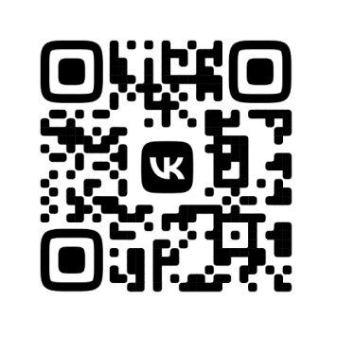
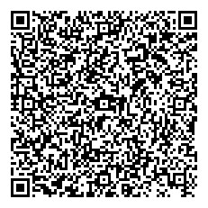
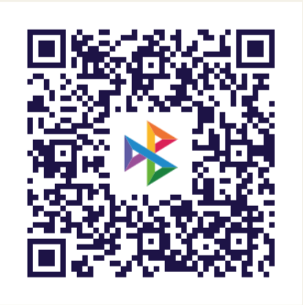
Наши контакты:
Сайт: ФОНДПЕРМЬ.РФ
Электронная почта: pmfpmp@mail.ru
Сообщество в ВК: https://vk.com/fondpermru
Физические лица могут сделать благотворительный
платеж через QR-код (Сбер) или СБП (любой банк)

